Slide 1
Základy algoritmizácie
Pojem algoritmus
Vlastnosti algoritmov

Slide 2

Čo je to algoritmus ?
Algoritmus je elementárnym pojmom informatiky.
Algoritmus je postup, ktorého realizáciou získame zo zadaných vstupných údajov po konečnom počte činností v konečnom čase správne výsledky.

Slide 3

Každý postup však nie je algoritmom. Aby sme postup mohli považovať za algoritmus, musí mať nasledujúce vlastnosti:
1. elementárnosť
2. determinovanosť
3. rezultatívnosť
4. konečnosť
5. hromadnosť
6. efektívnosť

Slide 4

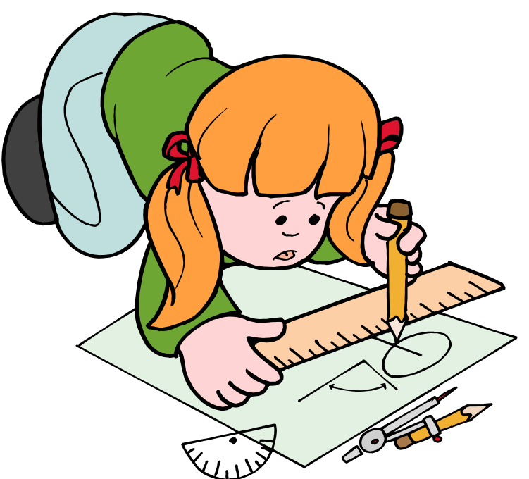
1. Elementárnosť
Algoritmus je zložený z činnosti – krokov – ktoré sú pre realizátora elementárne – základné, jednoduché, ľahko realizovateľné.
Úloha: Ktoré činnosti boli pre vás elementárne na matematike v druhom ročníku ZŠ? Sú to tie isté činnosti ako teraz?

Slide 5
2. Determinovanosť
Algoritmus musí byť zostavený tak, že po každom kroku je jasné, ktorá činnosť nasleduje, alebo či sa postup skončil.

Slide 6
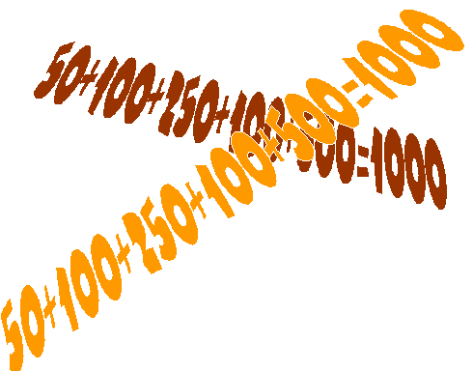

3. Rezultatívnosť
Algoritmus dáva pre rovnaké vstupné údaje vždy rovnaké výsledky.

Slide 7
4. Konečnosť
Algoritmus skončí vždy po vykonaní konečného počtu krokov a v konečnom ( reálnom ) čase.

Slide 8

5. Hromadnosť
Algoritmus je určený na riešenie veľkého počtu úloh rovnakého ( podobného ) typu.
Dobrý algoritmus pripúšťa premenlivé vstupné údaje.
Táto vlastnosť je skôr užitočná ako nevyhnutná.
Existujú algoritmy na riešenie jedinej úlohy.

Slide 9
6. Efektívnosť
.
Algoritmus umožňuje získať výsledok v čo najkratšom čase a s využitím čo najmenšieho počtu prostriedkov – finančných, technických, ľudských.
Často sa najskôr vytvorí akýkoľvek funkčný algoritmus, ktorý sa v prípade potreby vylepšuje – ak máme na to dostatok prostriedkov.

Slide 10
Algoritmizácia je schopnosť aktívne vytvárať algoritmy určené pre nemysliace zariadenie. Je nevyhnutná pri vytváraní počítačových programov.
Algoritmus nazývame čiastočne správny, ak v prípade že skončí, dáva vždy správne výsledky.
Algoritmus nazývame konečný, ak pre ľubovoľné vstupné údaje skončí v konečnom čase.
Algoritmus, ktorý je čiastočne správny a konečný, sa nazýva správny.
Program je algoritmus napísaný v programovacom jazyku.

Slide 11
Zápis algoritmu
Slovný zápis - slovný popis návodu riešenia daného problému
Vývojové diagramy
Štrukturogramy
Zápis algoritmu v programovacom jazyku

Slide 12
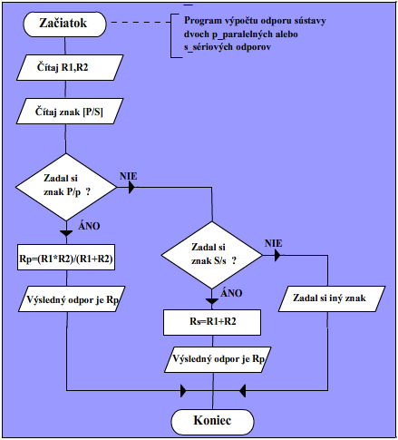
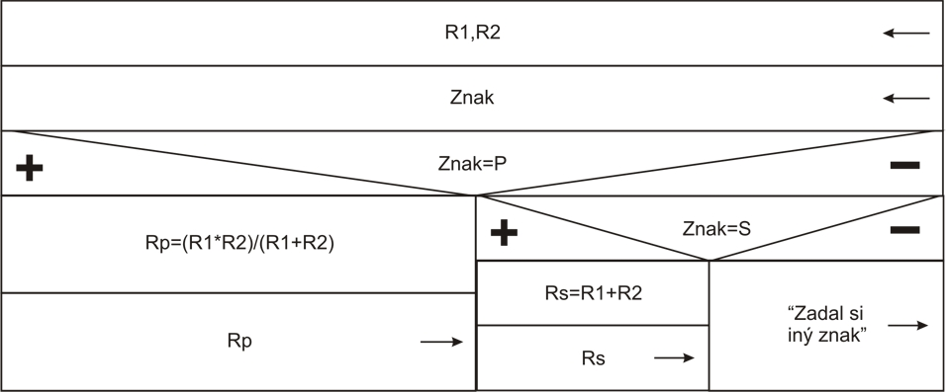

Slide 13
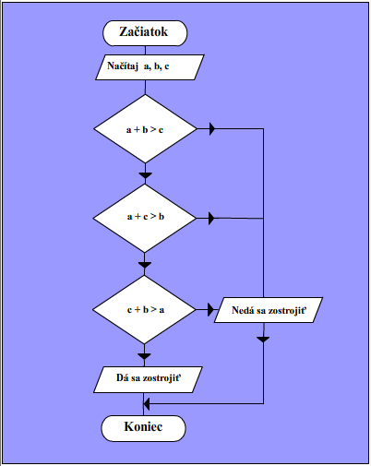

Slide 14
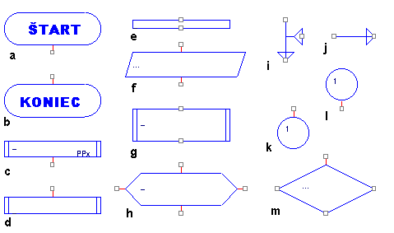
Značky

Slide 15
Postup algoritmizácie
1.) zadanie úlohy, formulácia problému
2.) analýza problému a naznačenie riešenia
3.) analýza vstupných a výstupných dát - návrh použitých dátových štruktúr v programe
4.) návrh algoritmu
5.) zápis v programovacom jazyku a jeho následné ladenie
7.) skušobná prevádzka programu + tvorba dokumentácie
8.) zhodnotenie riešenia

Slide 16

Programovanie
je konštruktívna myšlienková ale aj praktická činnosť, ktorou vytvárame nové programové produkty realizovateľné na počítači.
Vytvorenie programu pozostáva z týchto činností :
algoritmizácia problému – určenie vstupných a výstupných podmienok
vytvorenie programu a programovej dokumentácie
zapísanie a odladenie programu priamo na počítači.
Dobrá rada : Nepíšte program hneď do počítača ! Vyhnete sa tak opakovanému prepisovaniu zdanlivo hotového programu.

Slide 17
Previerka
Definujte pojem algoritmus.
Vypíšte vlastnosti algoritmu.
Uveďte spôsob zápisu algoritmu.
Popíšte dané značky:
+
-

Slide 18
Etapy riešenia problému
rozbor problému (čo treba riešiť – určenie vstupných údajov, cieľa – výstupných údajov, príkazov a podmienok, za ktorých sa bude realizovať riešenie
Napríklad:
Vstup: vlk, koza, kapusta na jednom brehu,
Výstup: vlk, koza, kapusta na druhom brehu, Podmienky: prevozník prevezie len jedného, vlk nemôže zostať na brehu s kozou – zožral by ju, koza nemôže zostať s kapustou - zožrala by ju,
Príkazy: nalož, vylož, prevez)

Slide 19
návrh riešenia - (ako to vyriešiť – konkrétny návrh postupu riešenia – algoritmu)
Realizácia - (prepis algoritmu do programovacieho jazyka, výsledkom je program)

Slide 20
údržba (oprava skrytých chýb, vylepšenia, nové verzie, testujeme, či program funguje tak ako má (debugging), vytvárame dokumentáciu – komentáre v zdrojovom kóde programu, manuál, používateľská príručka)

Slide 21
Druhy chýb
syntaktické - „nerozumiem“ (reťazec v algoritme nie je príkazom)
sémantické - „nemôžem vykonať“ (počas behu algoritmu došlo k stavu, v ktorom sa nedá daný príkaz vykonať)
logické (po skončení realizácie algoritmu dostaneme nesprávny výsledok )

Slide 22
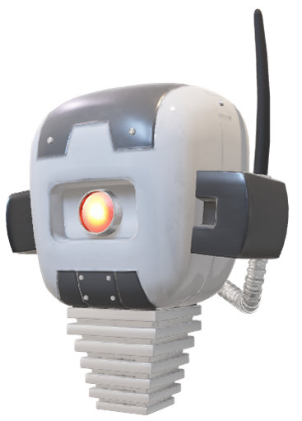
Ďakujem za pozornosť.

